Slide 1
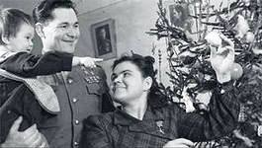
«Новый год
у Сталинградской Ёлки»

Slide 2
В начале 1925 г. Царицын
был переименован в
Сталинград,
в честь вождя партии и народов
Иосифа Виссарионовича Сталина

Slide 3
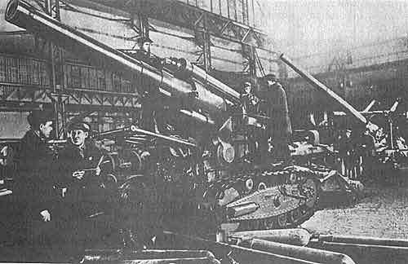
Завод «Баррикады»

Slide 4
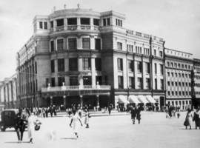
Сталинградский ЦУМ

Slide 5
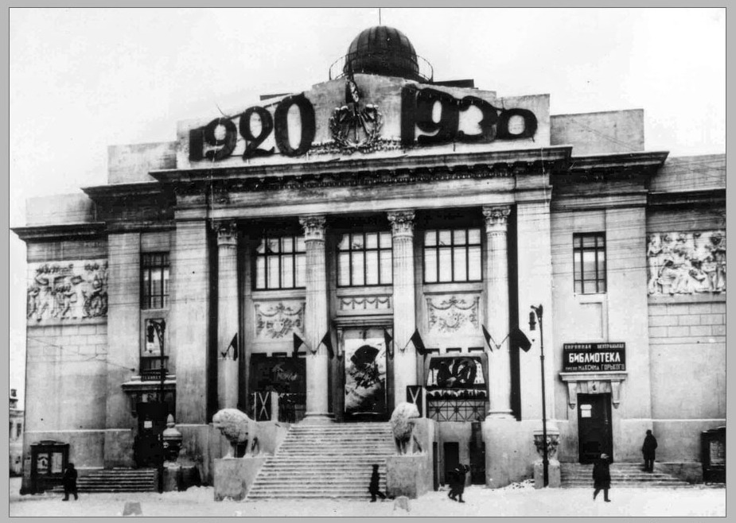
Драматический театр им. М. Горького

Slide 6
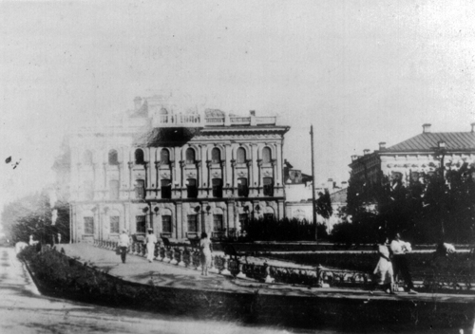
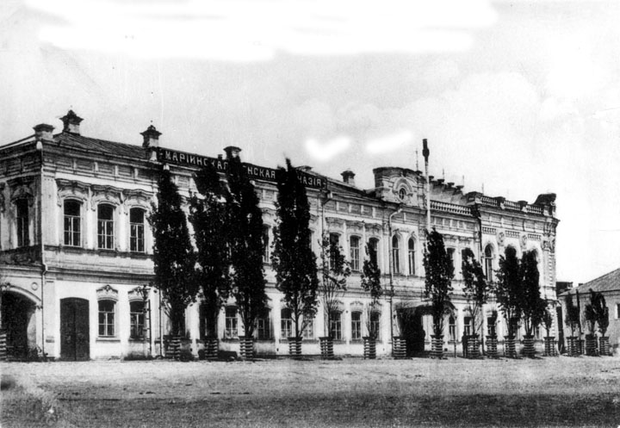
1936 г. – открытие Дворца пионеров

Slide 7
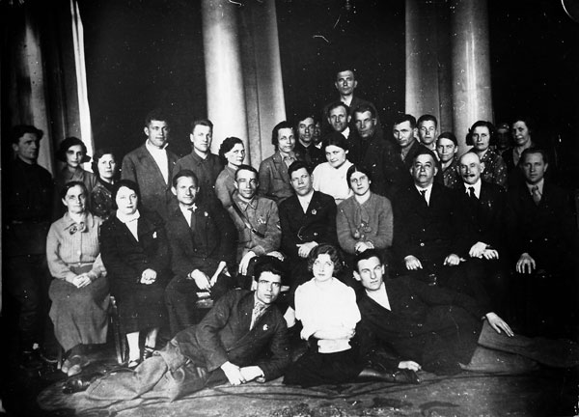
Первые педагоги Дворца пионеров

Slide 8
С Новым
1941 годом!

Slide 9
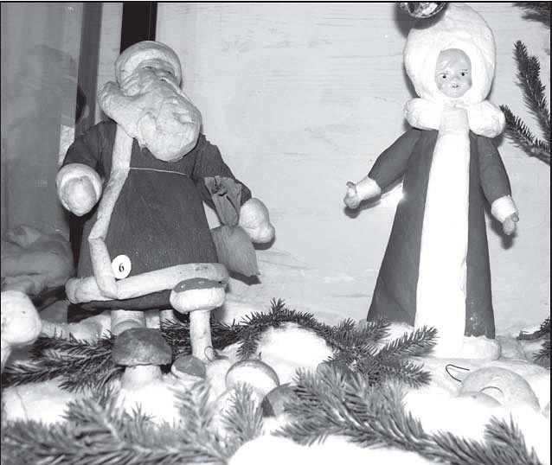
Дед Мороз и Снегурочка

Slide 10
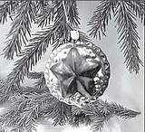
Игрушка «Звезда»

Slide 11
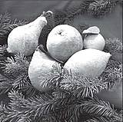
Ёлочные игрушки из ваты «Фрукты»

Slide 12
Сталинград накануне
Великой Отечественной войны

Slide 13
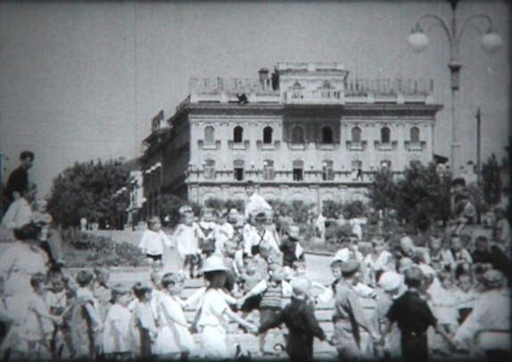
Детский праздник

Slide 14
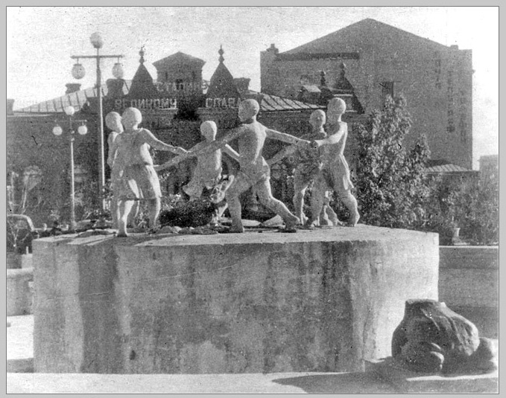
Фонтан «Детский хоровод»

Slide 15
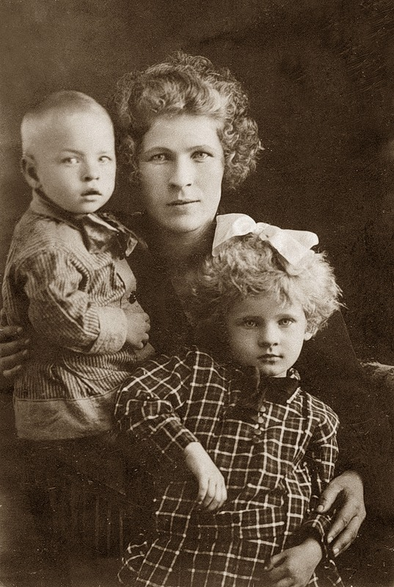
Семейное фото

Slide 16
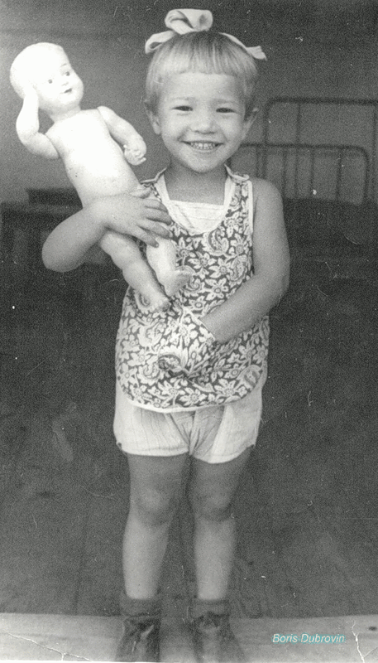
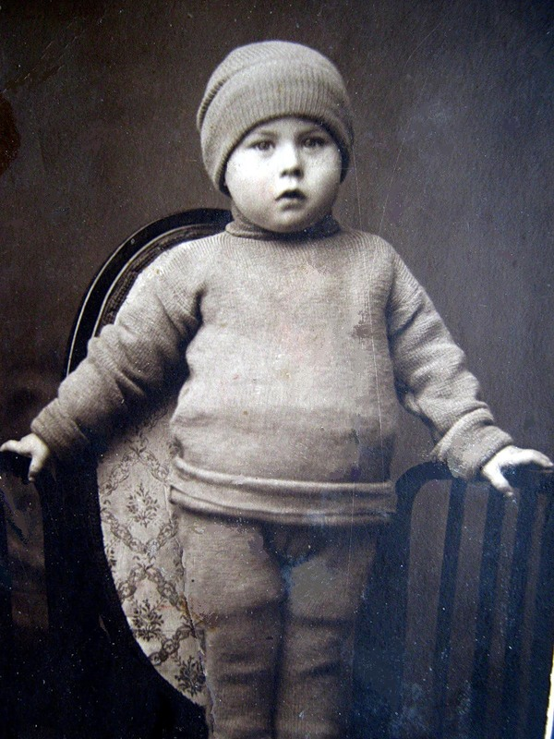
Дети из довоенного Сталинграда

Slide 17
22 июня 1941 года-
начало
Великой
Отечественной войны

Slide 18
«Всё - для фронта,
всё - для победы
над врагом!»

Slide 19
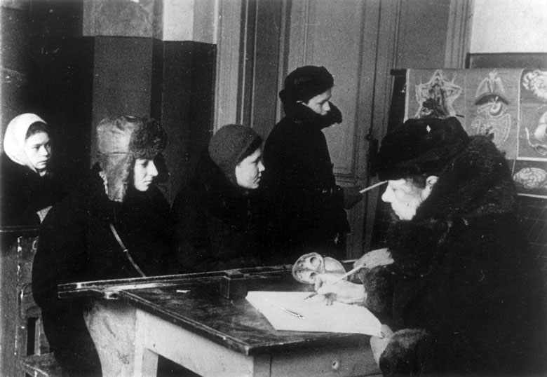
Учёба продолжается

Slide 20
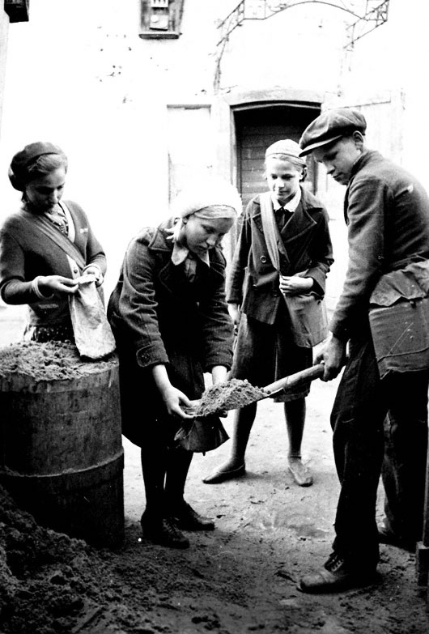
Наполнение мешков песком для баррикад

Slide 21
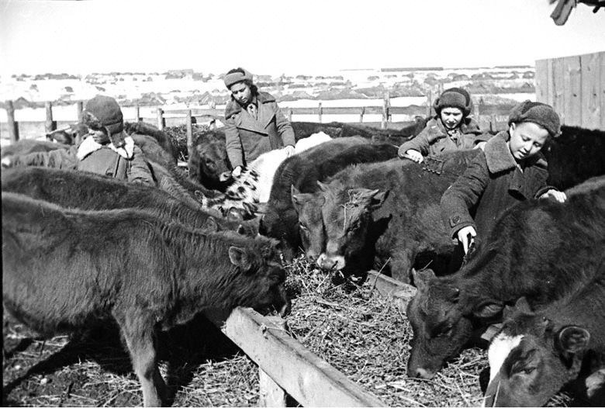
Помощь сельскому хозяйству

Slide 22
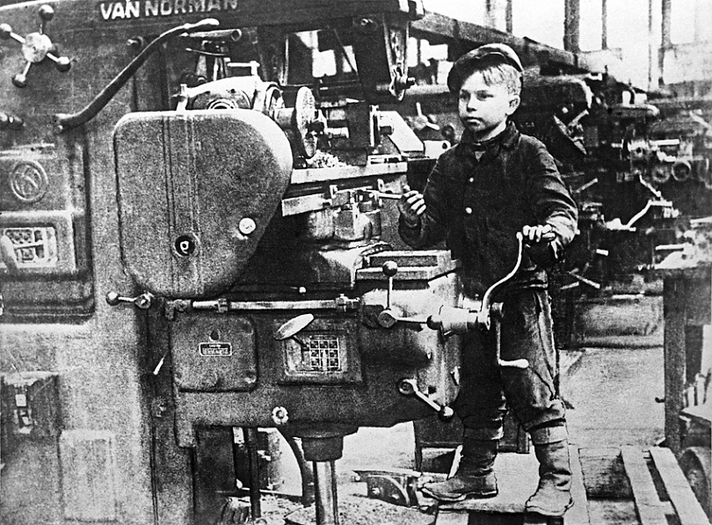
На заводе у станка

Slide 23
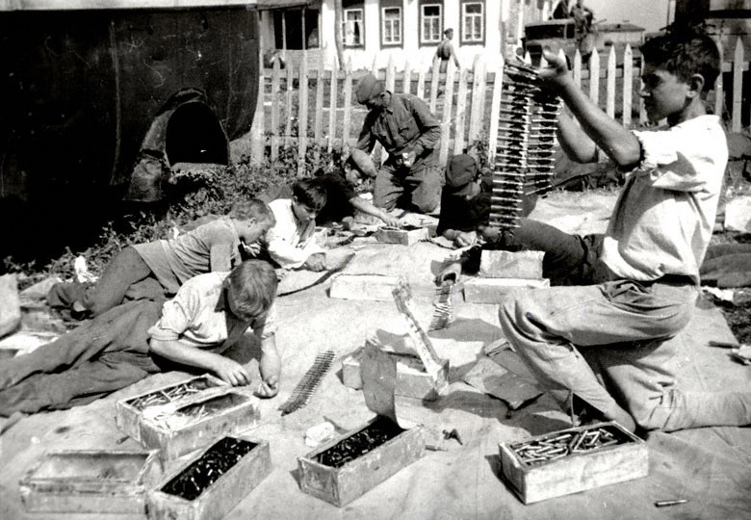
Набивка патронных лент

Slide 24
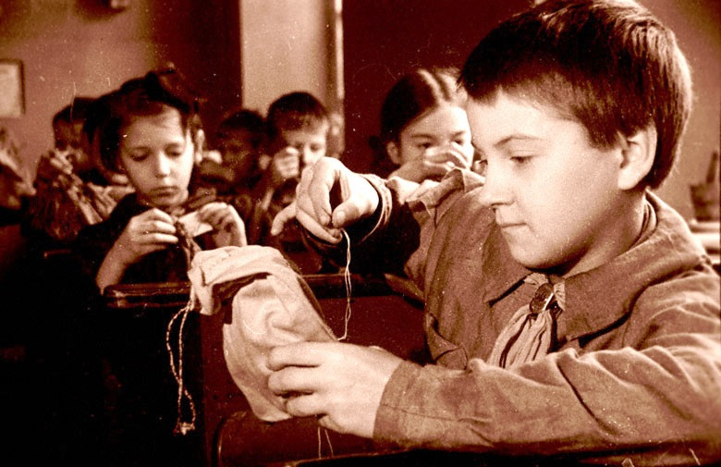
Дети вышивают кисеты

Slide 25
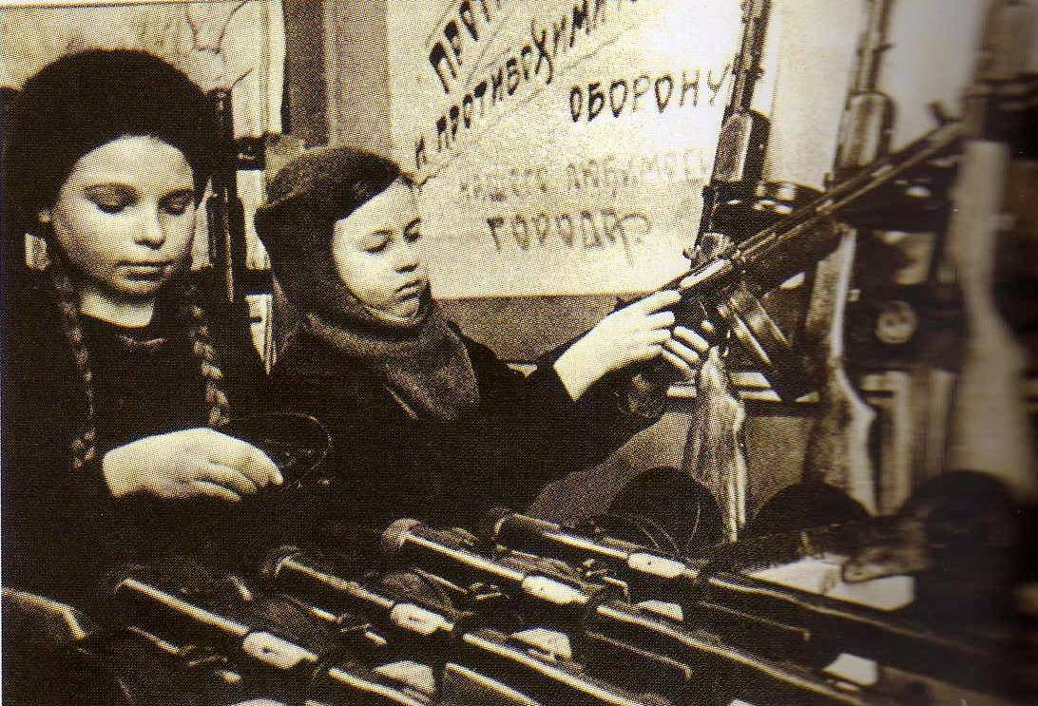
Чистка оружия

Slide 26
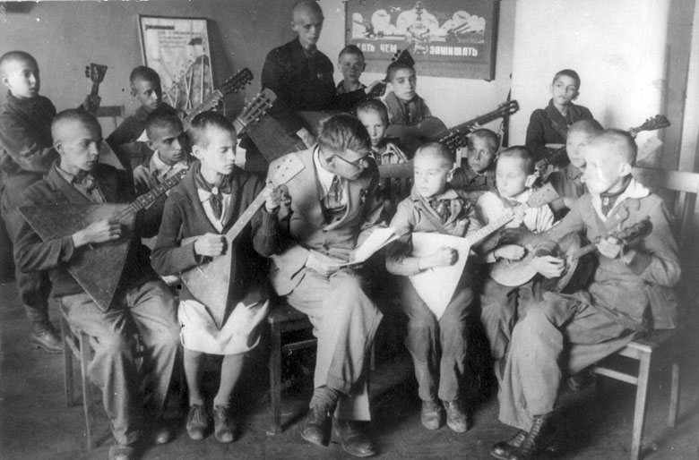
Репетиция оркестра

Slide 27
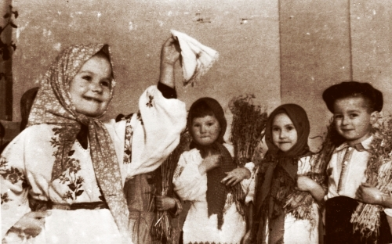
Юные артисты

Slide 28
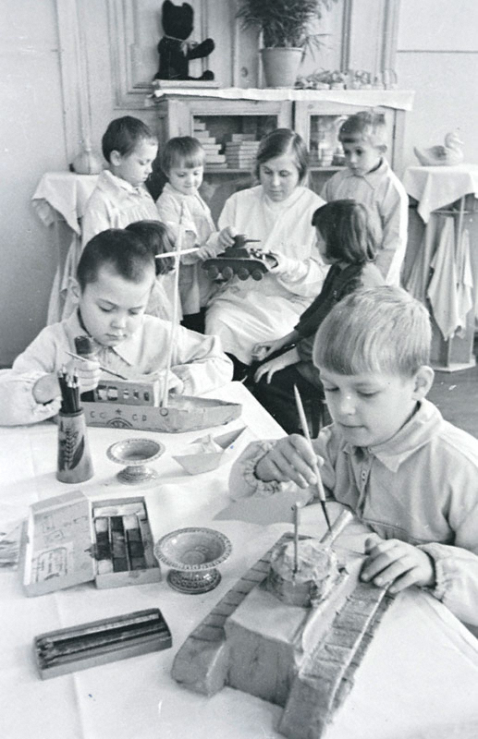
Подарки воинам-защитникам

Slide 29
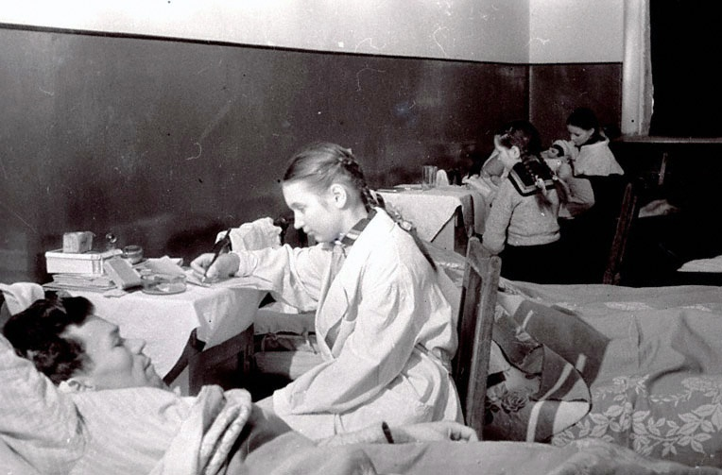
Помощь госпиталям

Slide 30
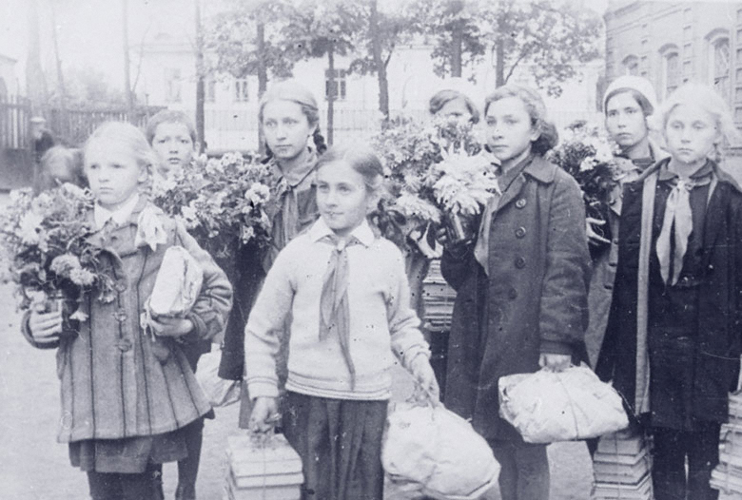
Сбор подарков для бойцов

Slide 31
В осаждённом Сталинграде

Slide 32
23 августа 1942 г. -
2 февраля 1943 г.
оборона Сталинграда

Slide 33
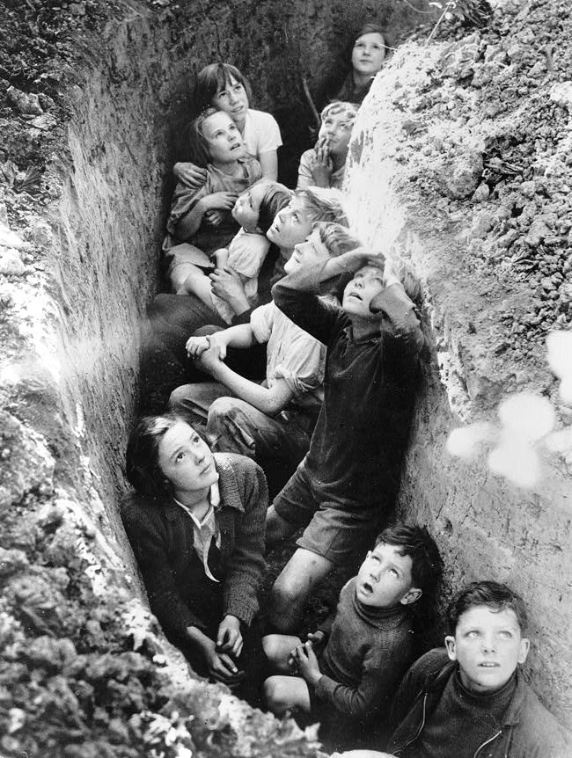

Slide 34
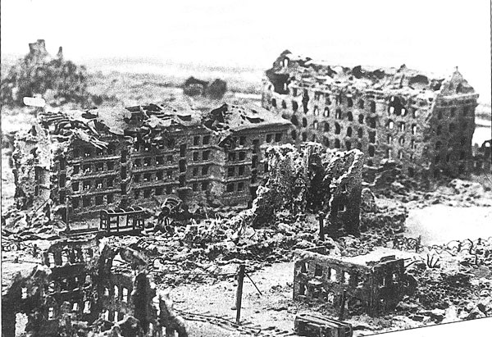
Вид города после бомбёжки

Slide 35
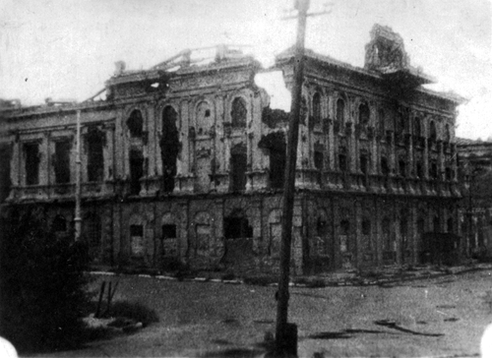
Дворец пионеров после бомбёжки

Slide 36
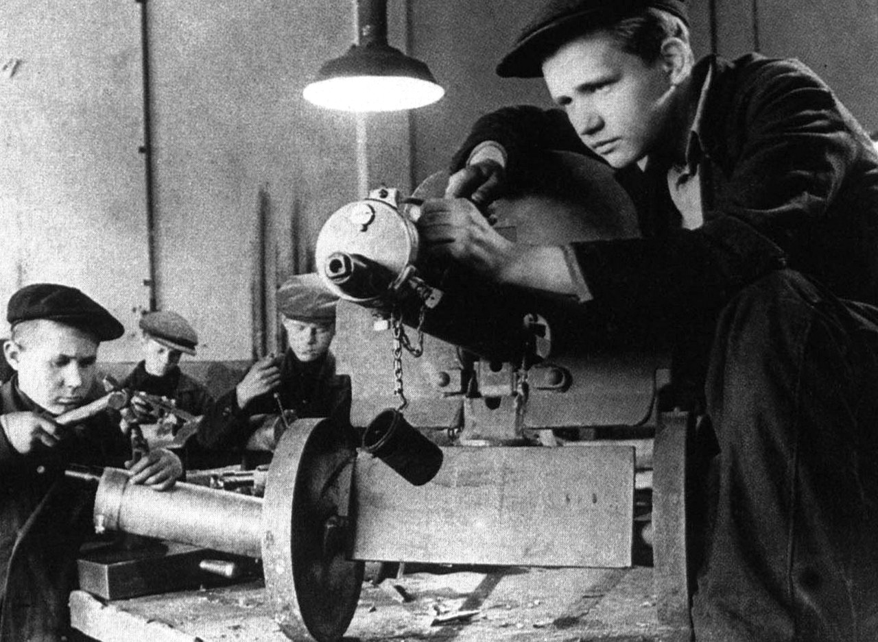
Сборка пулемёта

Slide 37
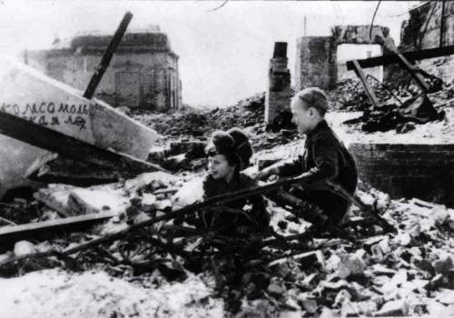
На развалинах домов

Slide 38
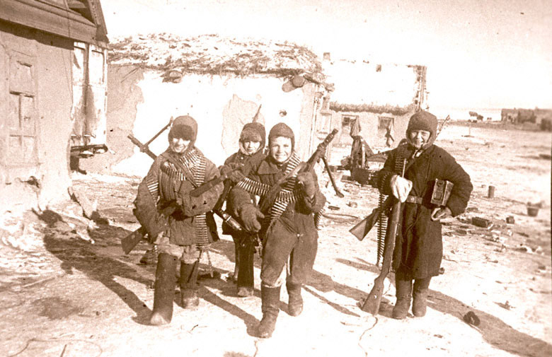
Дети собирают оружие после боя

Slide 39
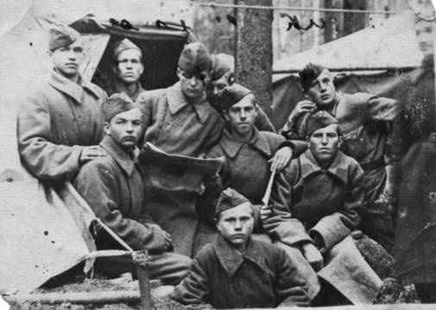
Юные бойцы

Slide 40
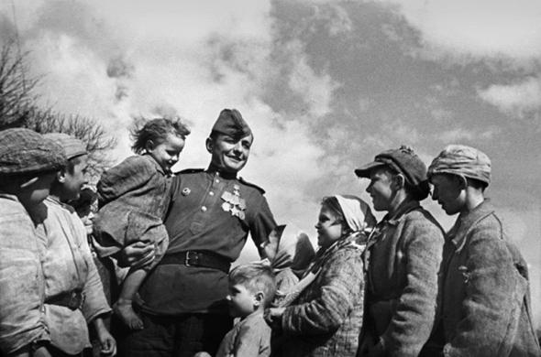
Встреча с освободителем

Slide 41
Жизнь возрождается

Slide 42
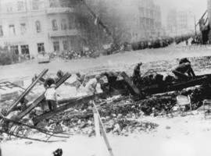
Разбор баррикад

Slide 43
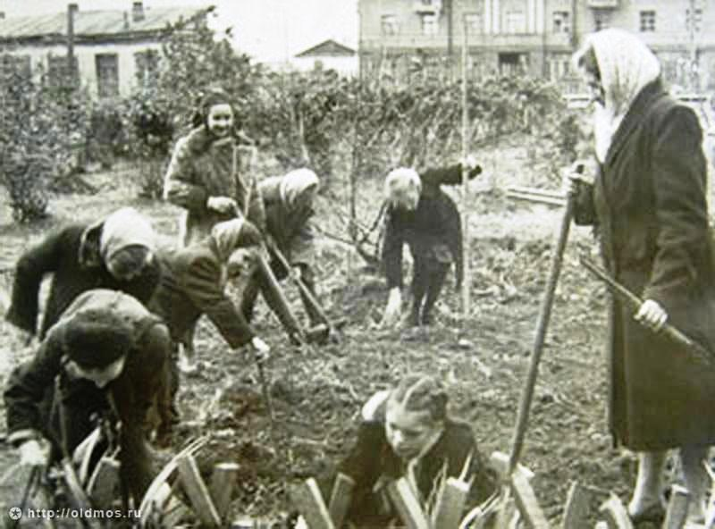
Высадка деревьев

Slide 44
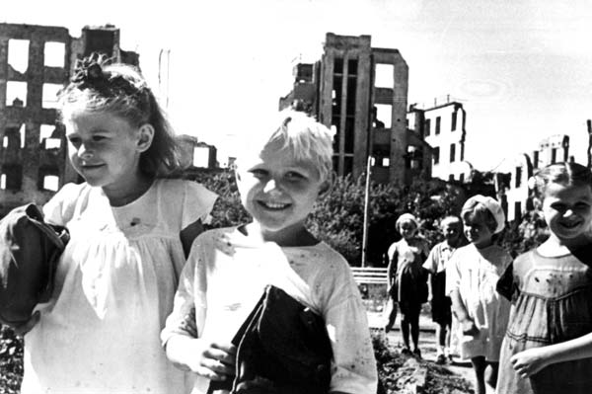
Дети идут в школу 1 сентября 1943 г.

Slide 45
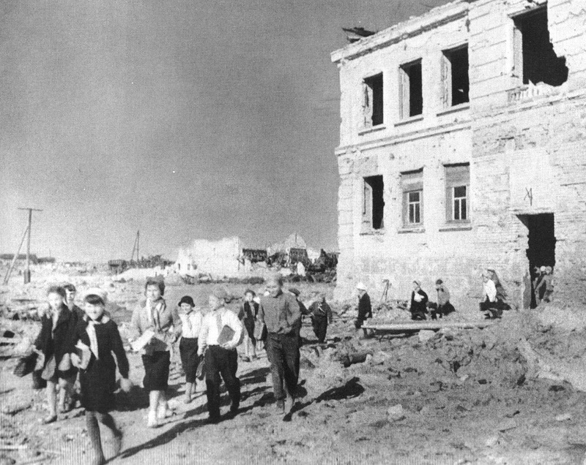
После уроков в разрушенной школе

Slide 46
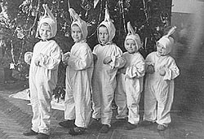
У новогодней Ёлки

Slide 47
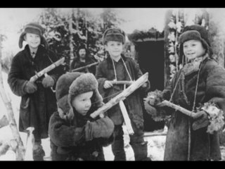
Игры мальчишек

Slide 48
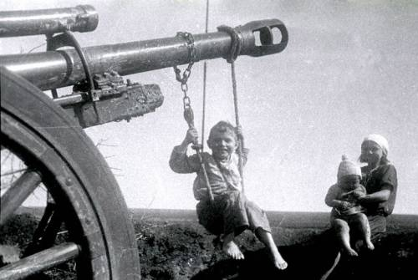
Игры детей после войны

Slide 49
9 мая 1945 г. –
ПОБЕДА
в Великой Отечественной войне

Slide 50
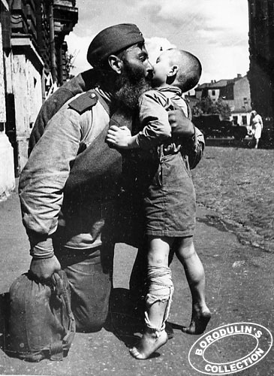
«Папка вернулся!»

Slide 51
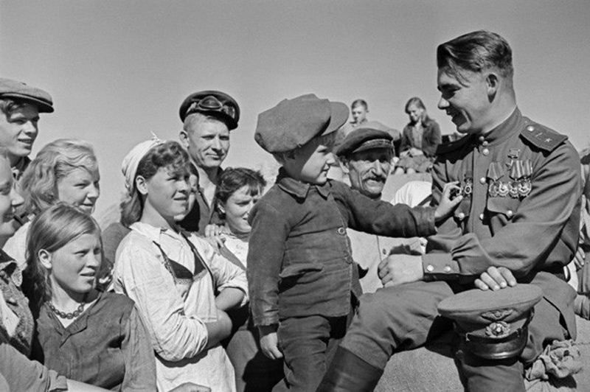
Освободитель

Slide 52
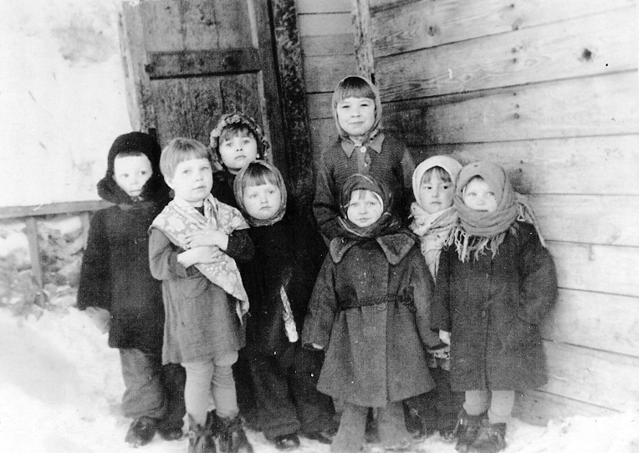
Юные сталинградцы

Slide 53
Послевоенное
детство

Slide 54
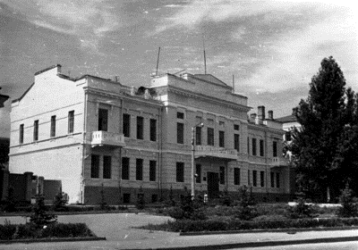
В 1950 г. Дом пионеров
возобновил свою работу

Slide 55
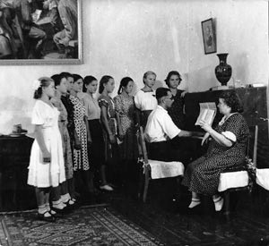
С 1956 г. Дворец пионеров в новом здании

Slide 56
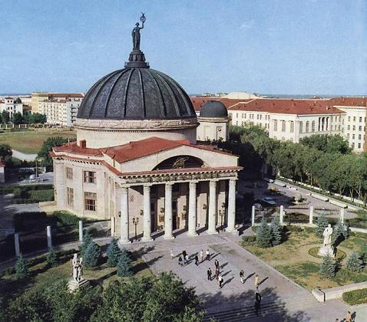
Планетарий

Slide 57
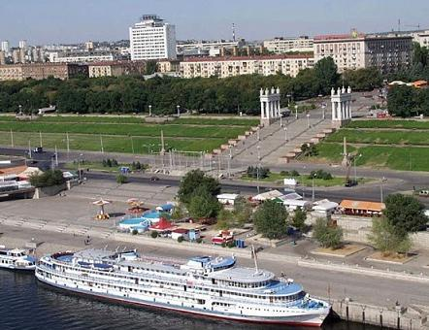
Набережная

Slide 58
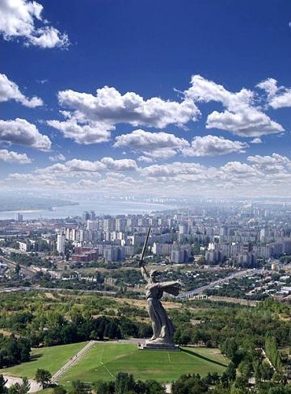
1961 г. – город Сталинград
переименован в Волгоград

Slide 59


Slide 60

В слесарной мастерской

Slide 61

На катке

Slide 62

Зелёная красавица

Slide 63

У новогодней Ёлки

Slide 64

В хороводе

Slide 65

С наступающим праздником!

